Slide 1
ГПОУ ТО «КРАПИВЕНСКИЙ ЛЕСХОЗ-ТЕХНИКУМ»

Slide 2
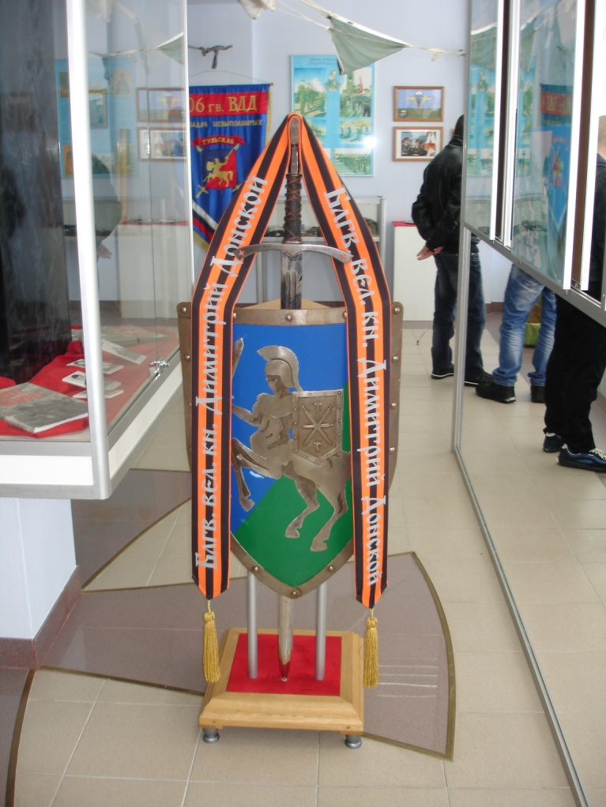
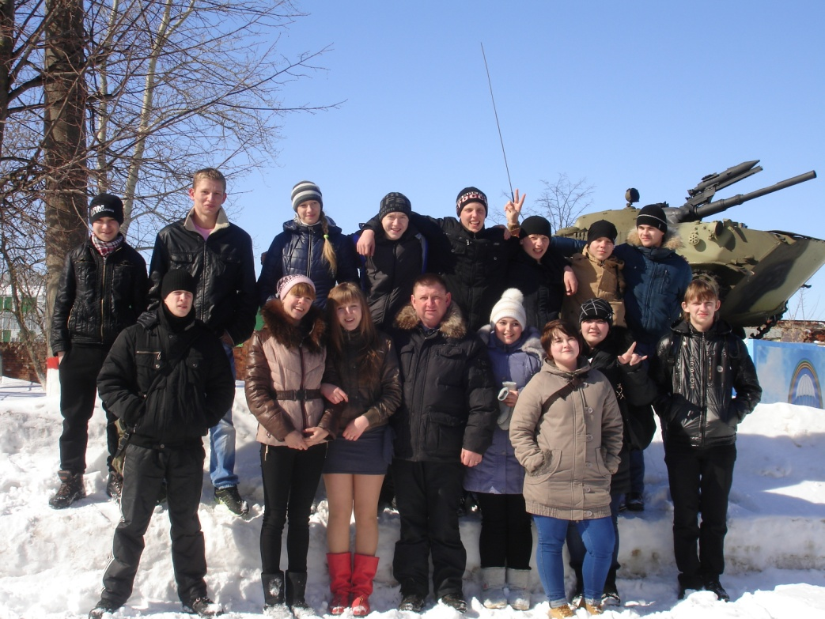
Посещение 51 полка 106-й гвардейской воздушно-десантной дивизии

Slide 3
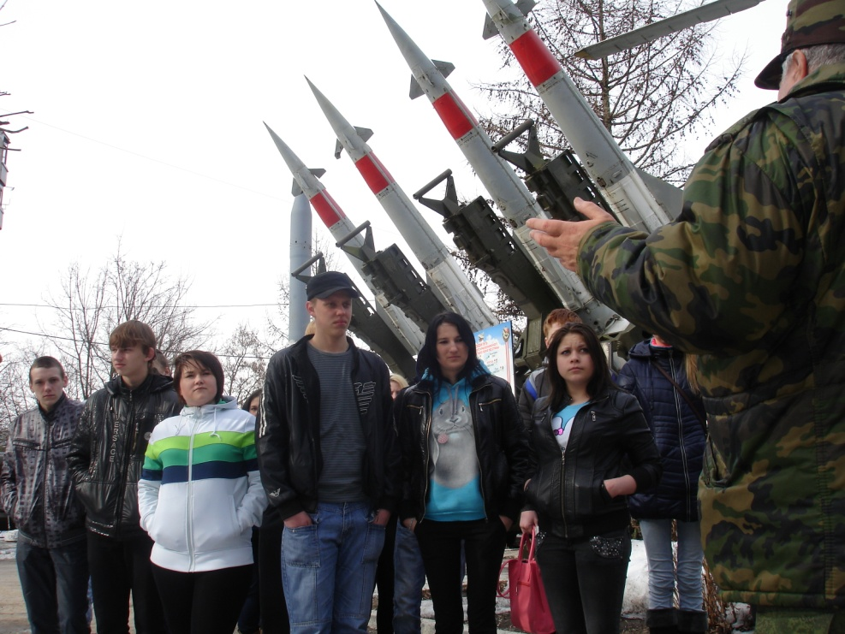
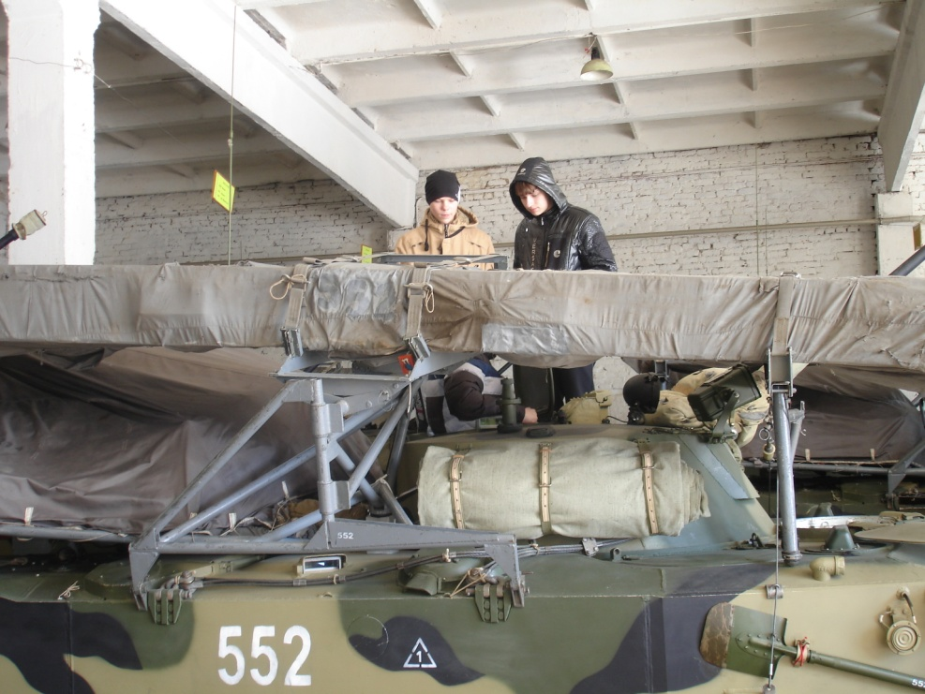
Знакомство с боевой техникой дивизии

Slide 4
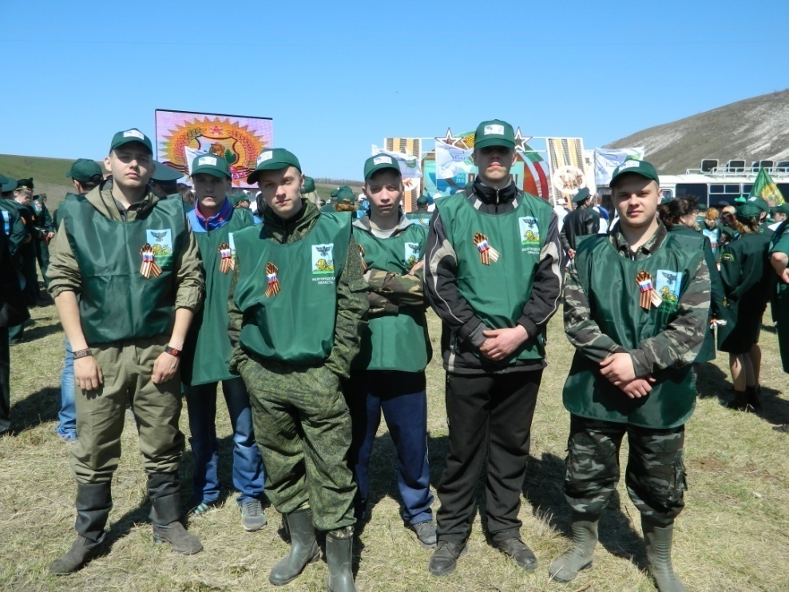
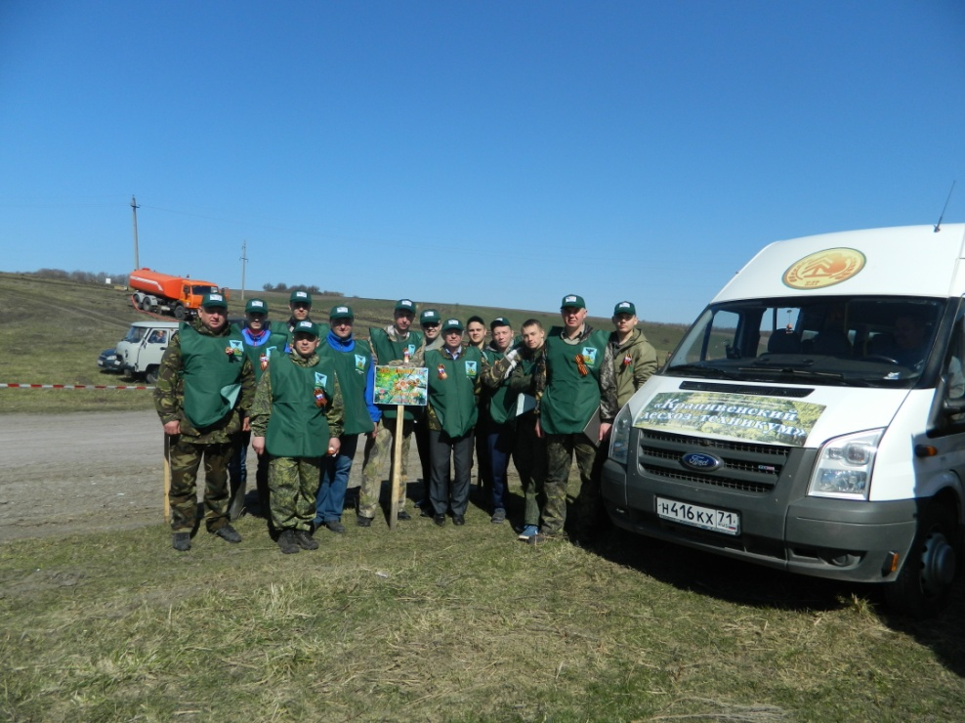
Участие в посадке леса Победы Белгородсая область, г. Кароча

Slide 5
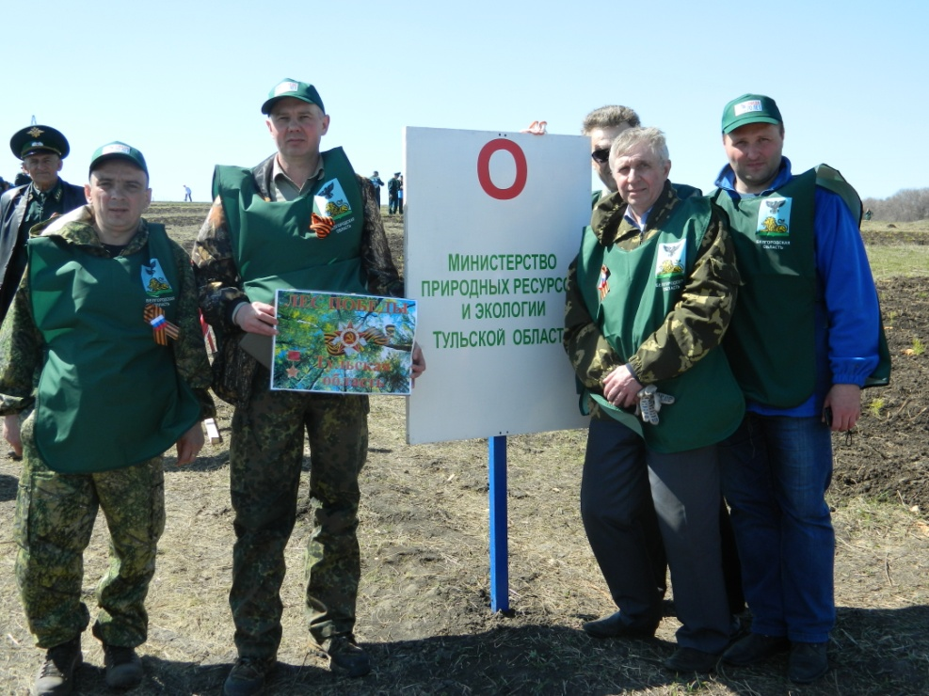
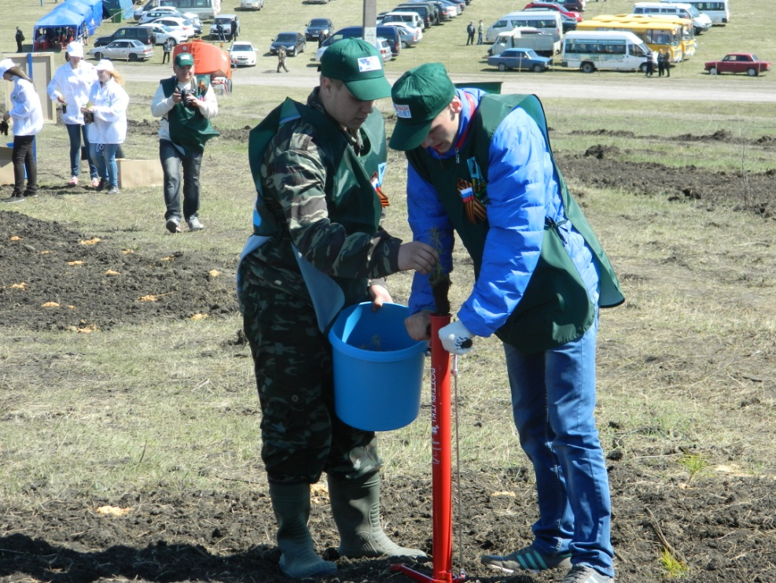
Участие в посадке леса Победы Белгородсая область, г. Кароча

Slide 6
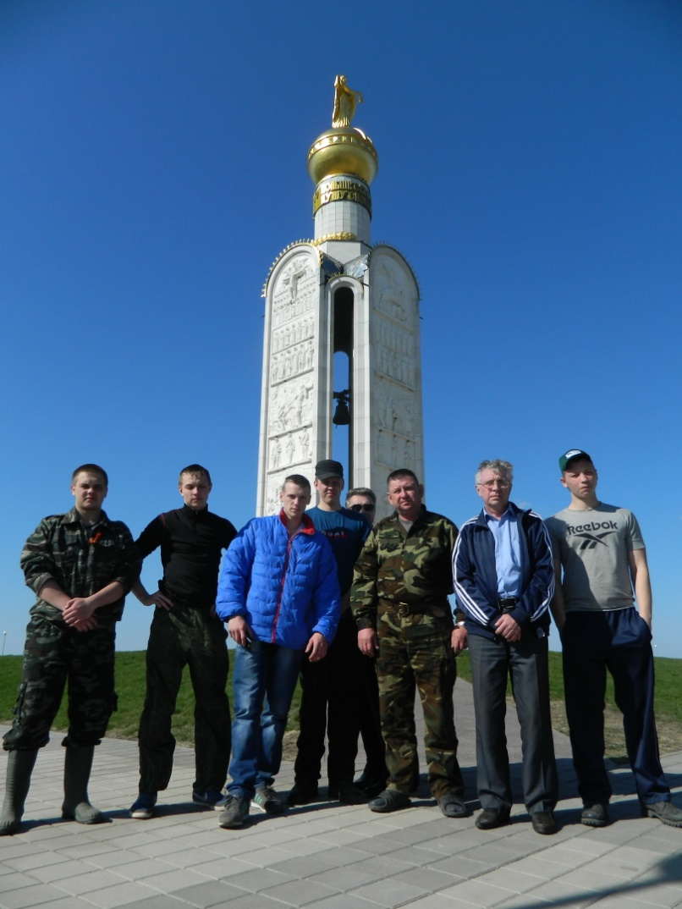
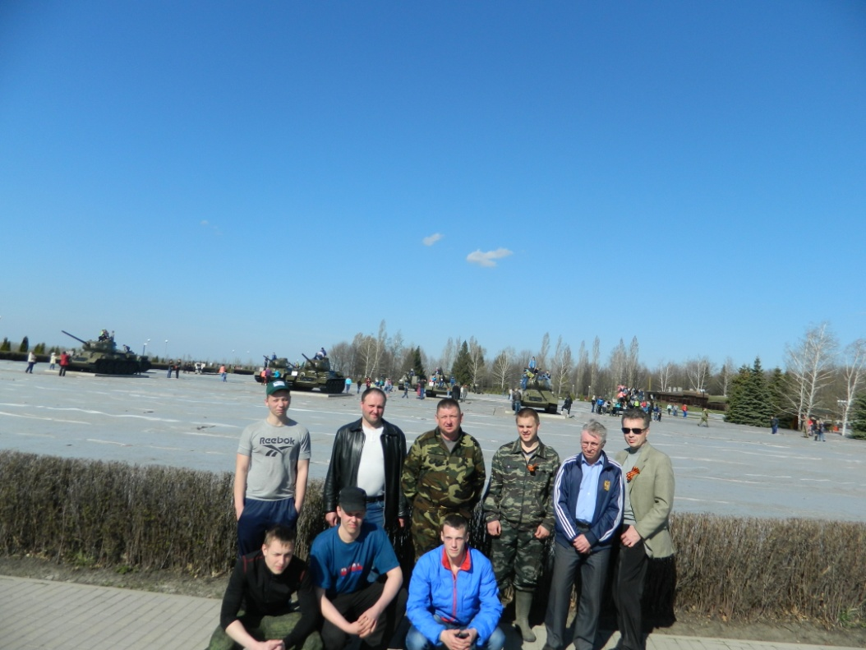
Посещение Мемориала в д. Прохоровка

Slide 7
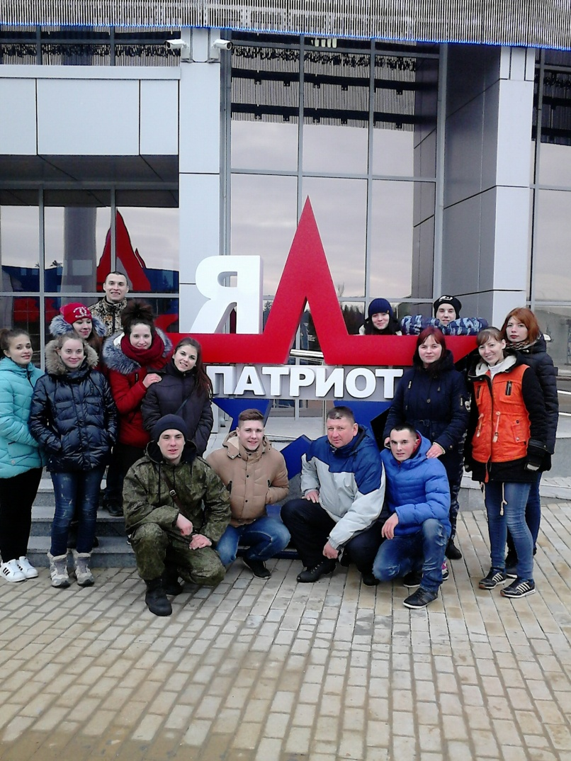
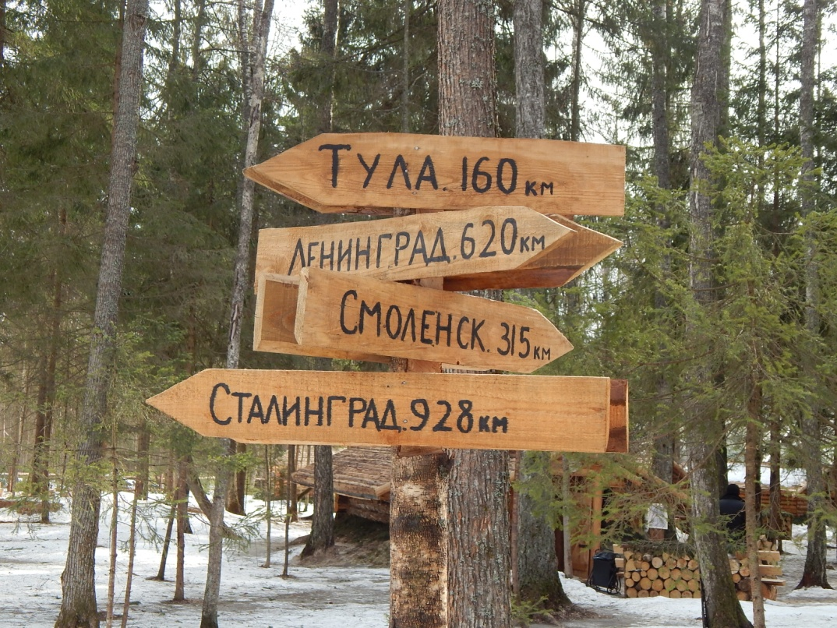
Посещение парка «Патриот» г. Кубинка , Московской области

Slide 8
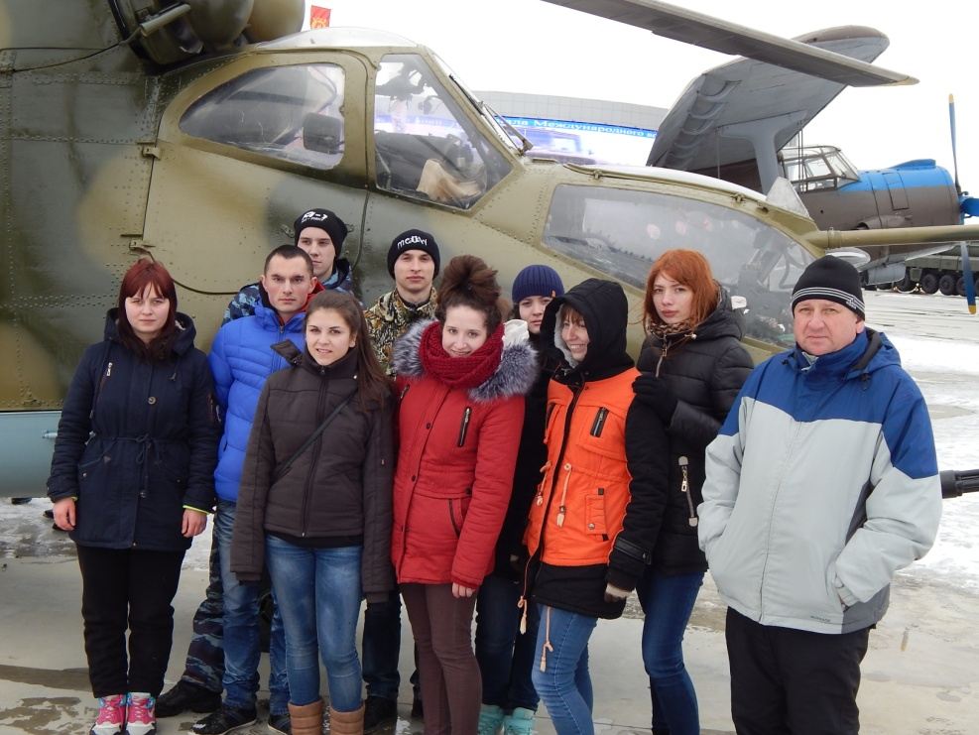
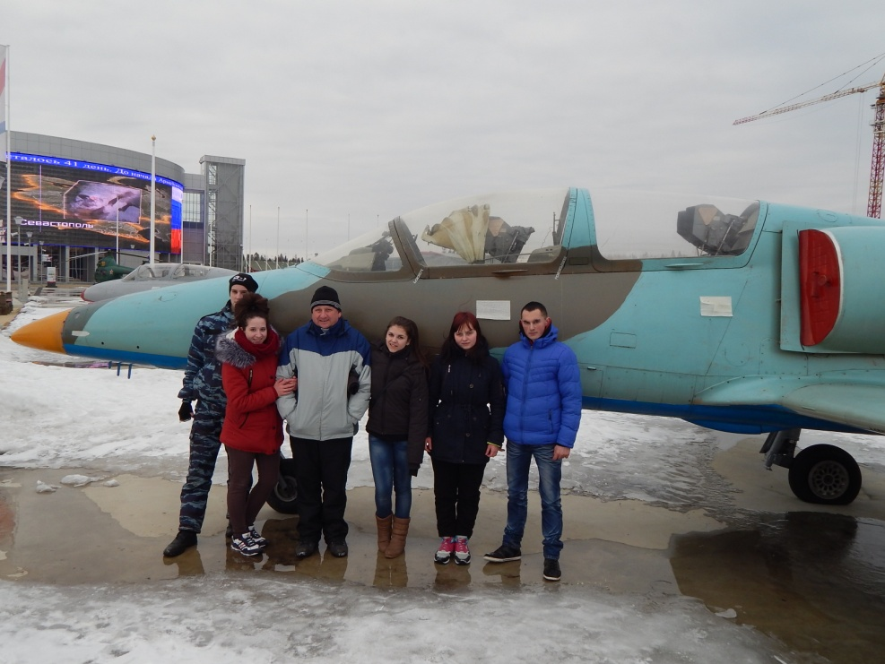
Посещение парка «Патриот» г. Кубинка , Московской области

Slide 9
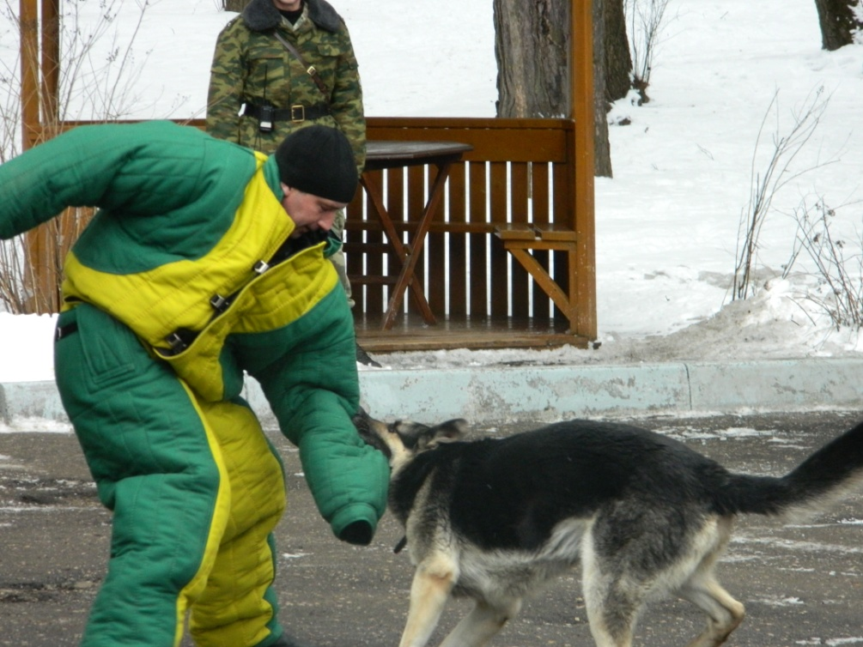
Открытие профильной смены в лагере «Патриот»

Slide 10
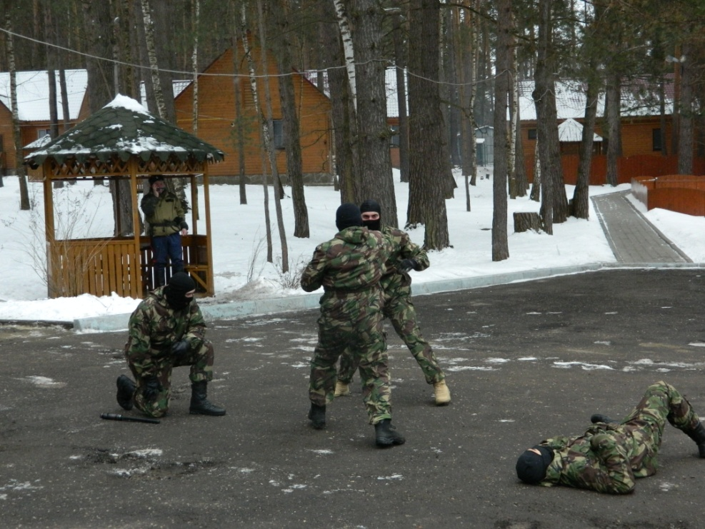
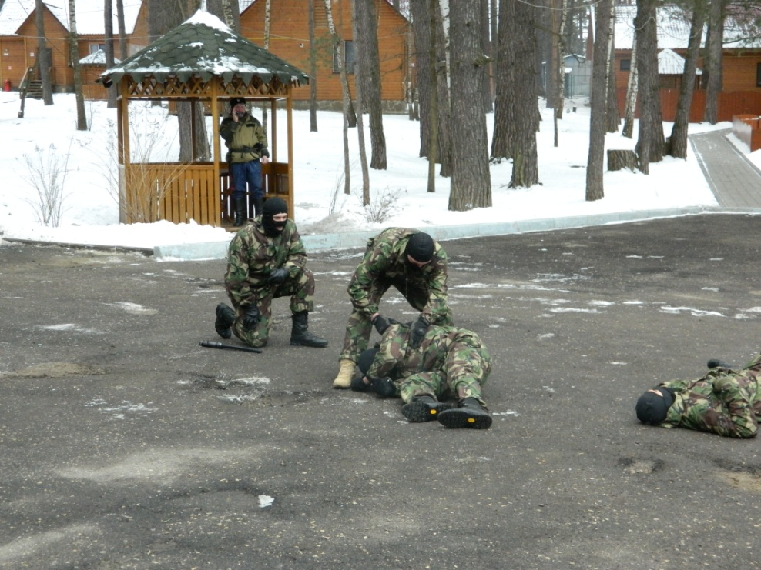
Показательные выступления СОБР УВД Тульской области

Slide 11
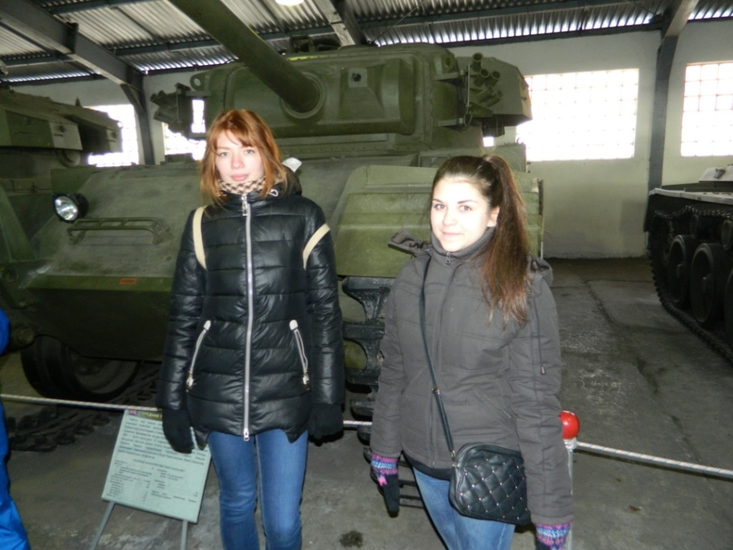
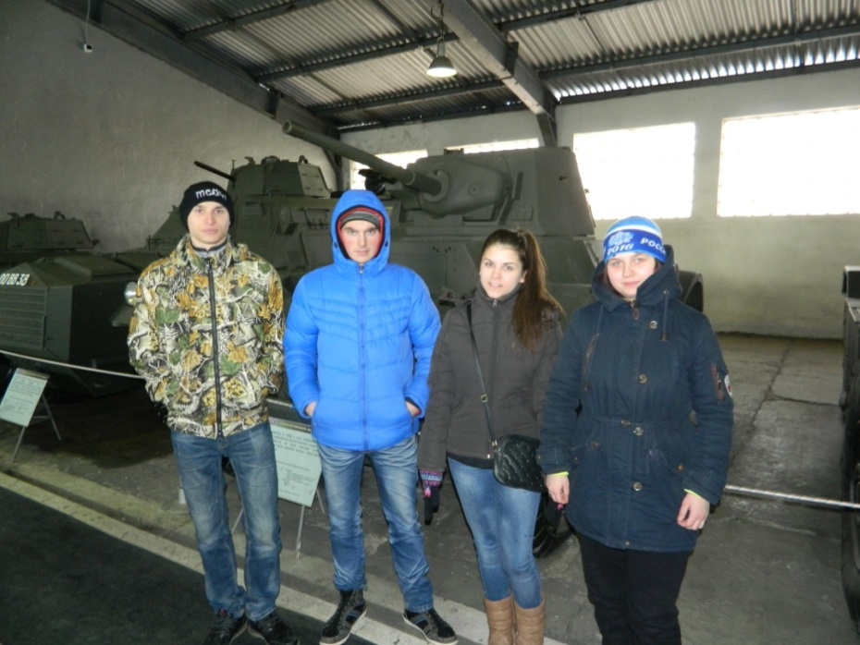
Музей бронетанковой техники
г. Кубинка

Slide 12
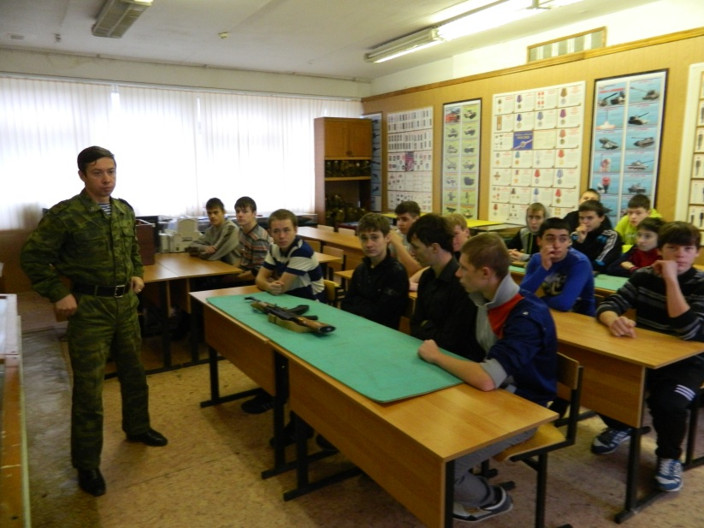
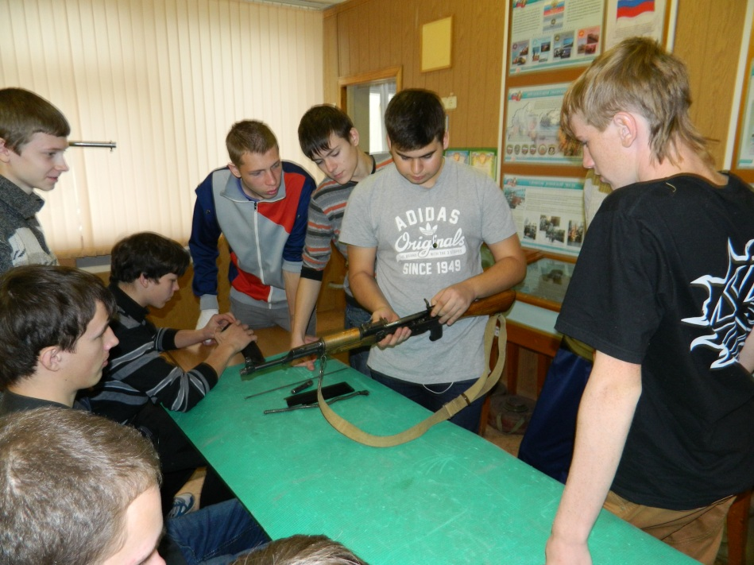
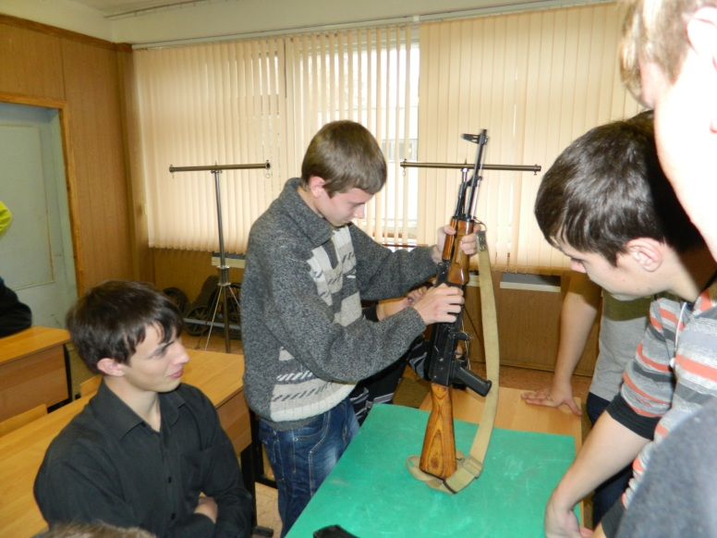
Военные сборы в ГУДО ТО «Региональный центр подготовки граждан РФ к военной службе и военно-патриотического воспитания ТО»

Slide 13
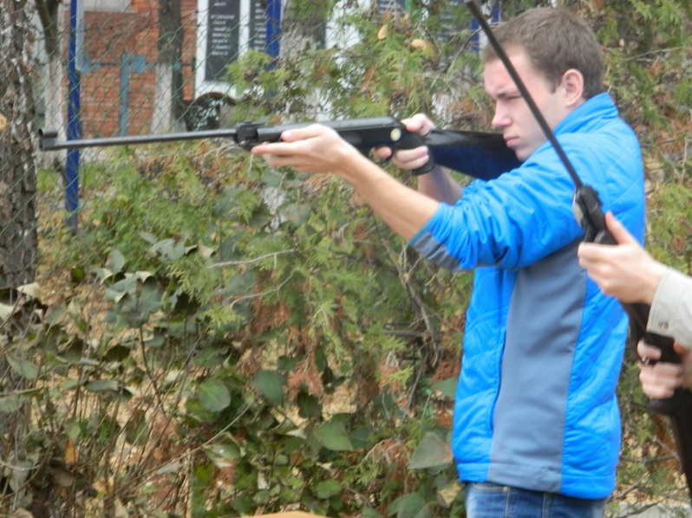
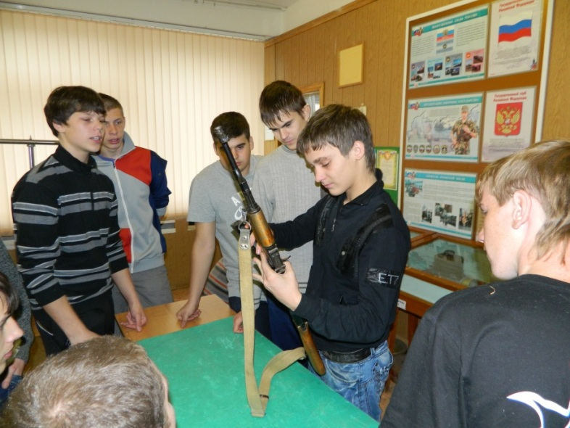
Огневая подготовка и стрельба из пневматической винтовки

Slide 14
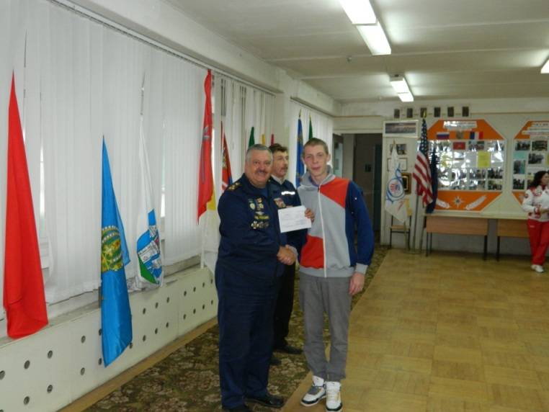
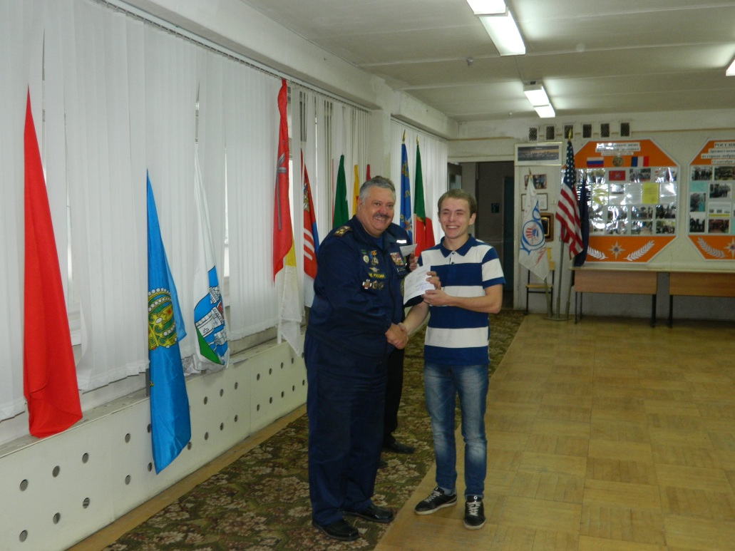
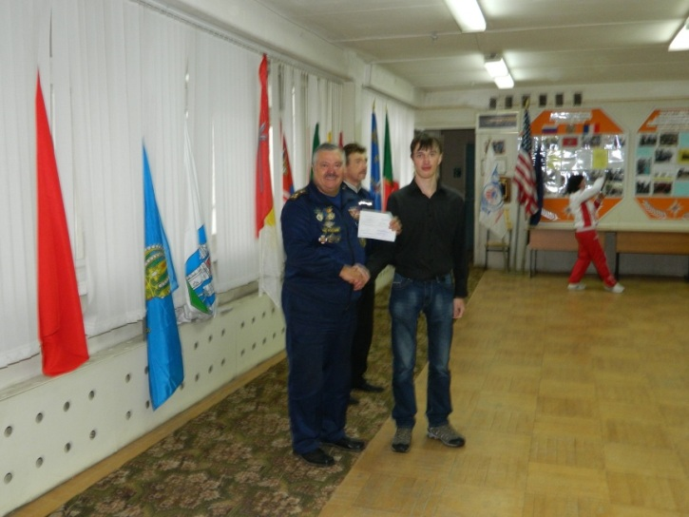
Зам. начальника центра Невзоров Б.М. вручает свидетельства о прохождении военных сборов.

Slide 15
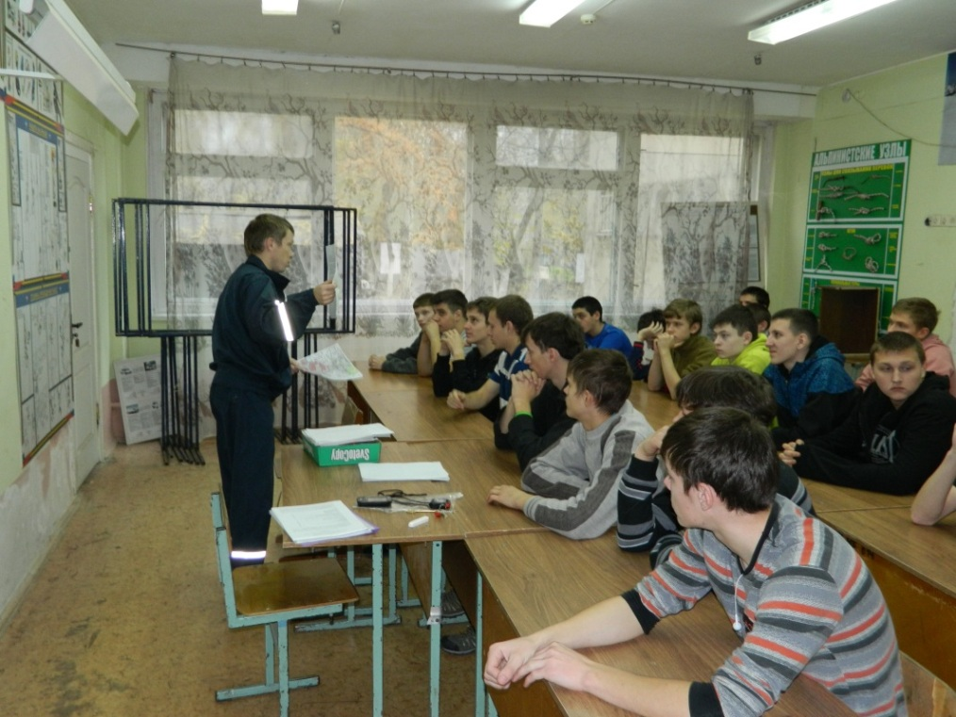
Занятия по тактической подготовке в центре.

Slide 16
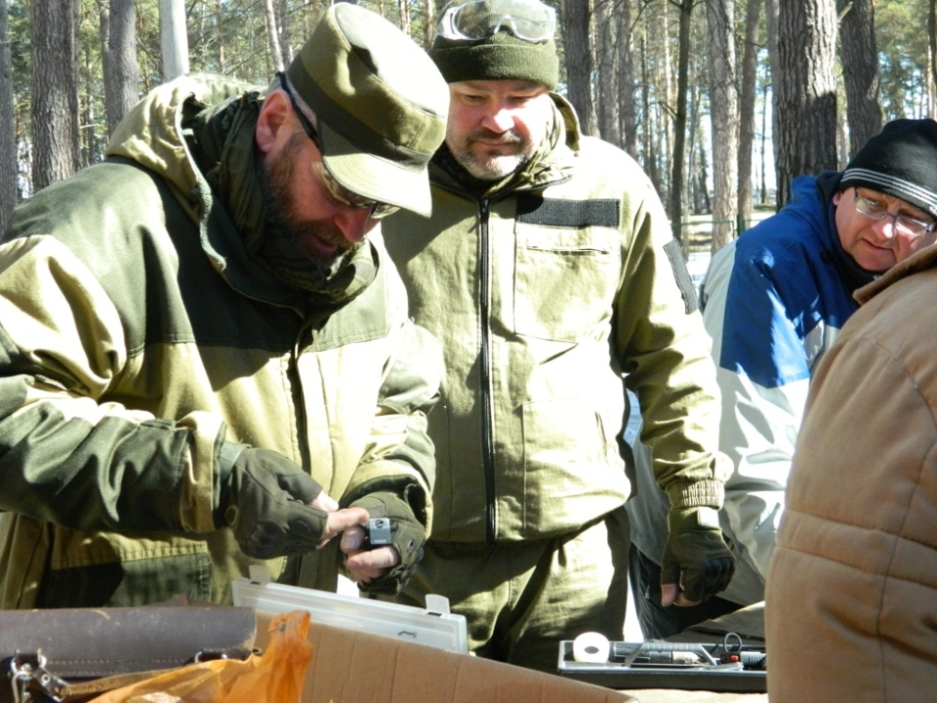
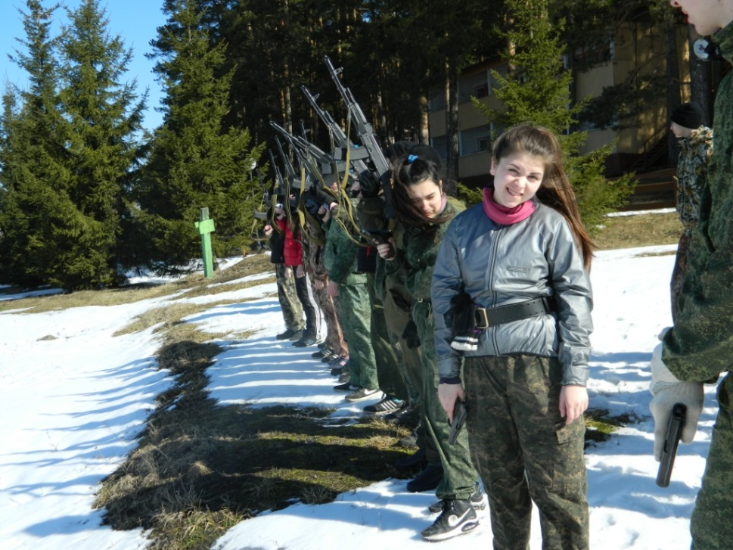
Тактическая подготовка в лагере «Патриот»

Slide 17
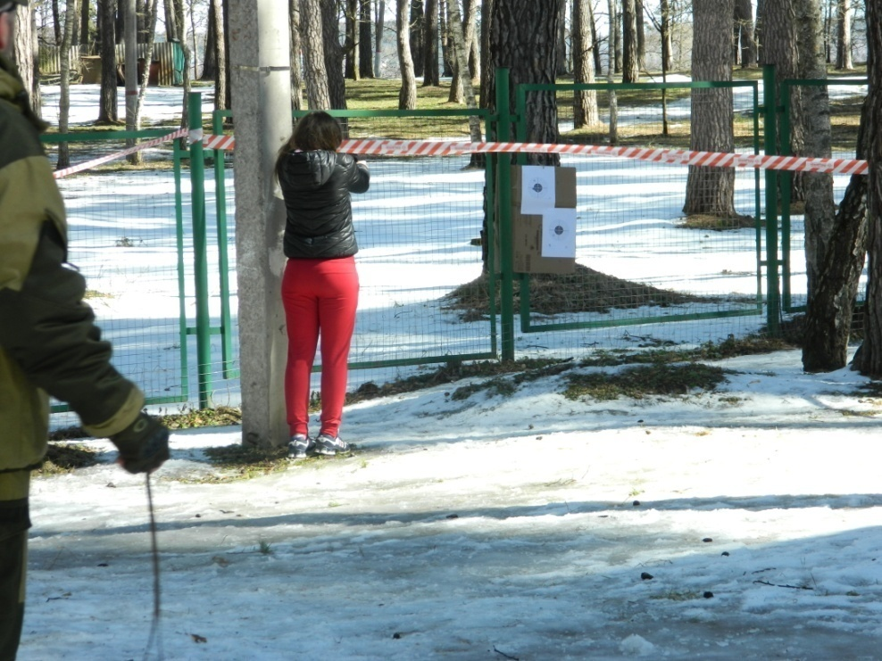
Практические занятия по стрельбе из пистолета пм

Slide 18
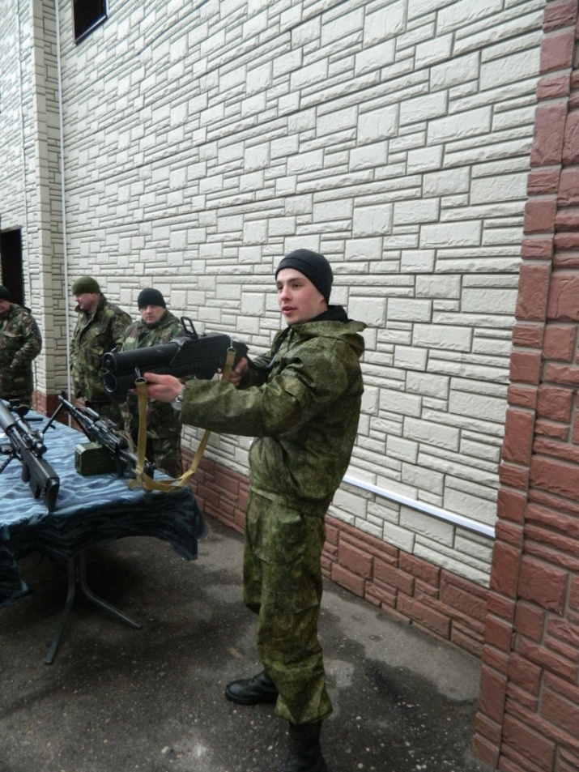
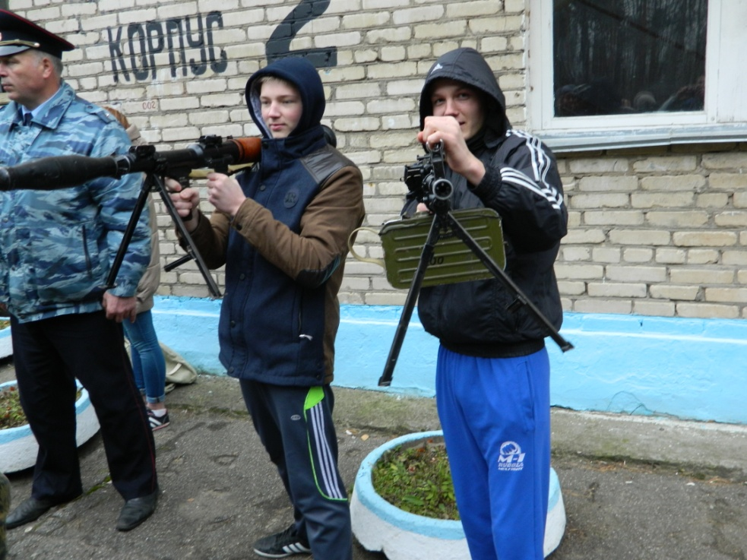
Знакомство участников лагеря с вооружением СОБР

Slide 19
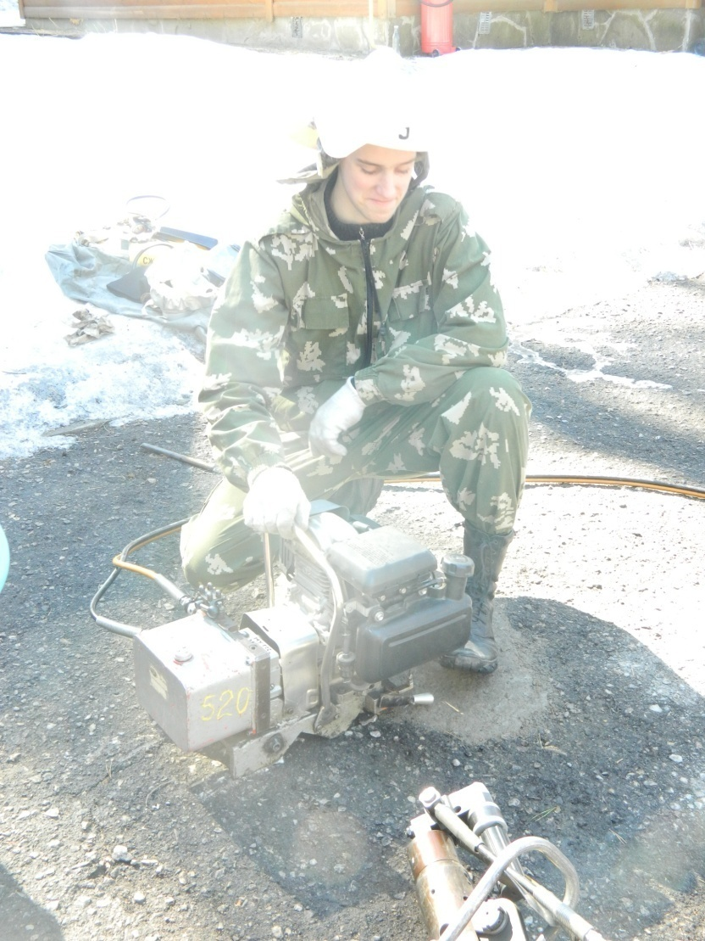
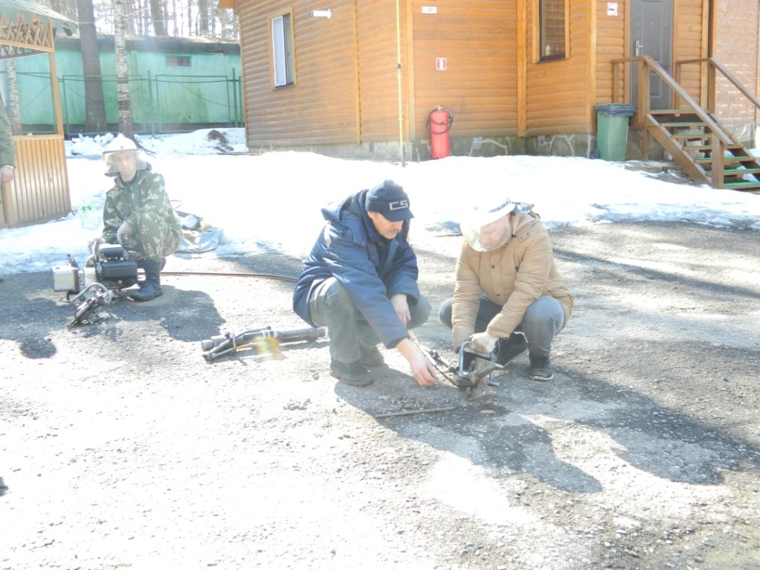
Знакомство участников лагеря с работой гидравлического инструмента спасателей

Slide 20
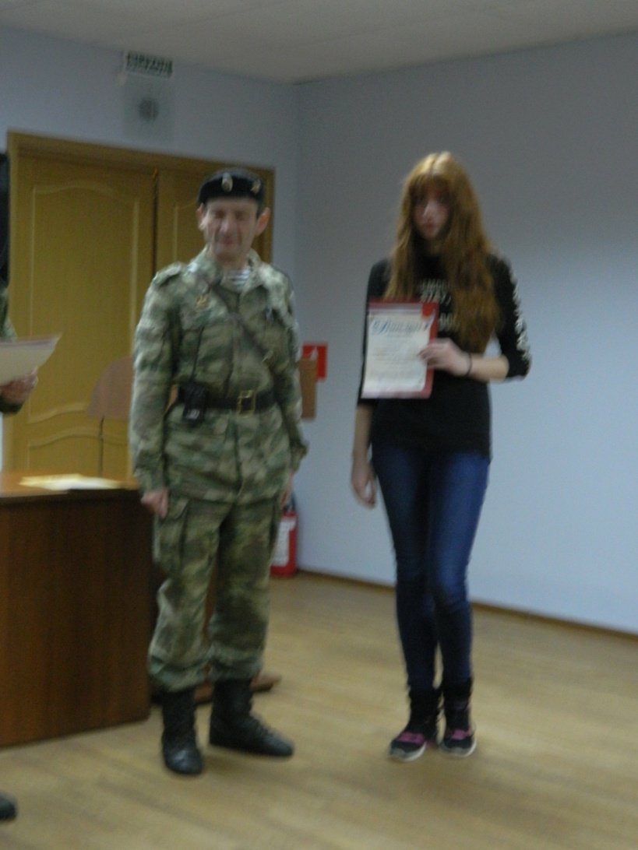
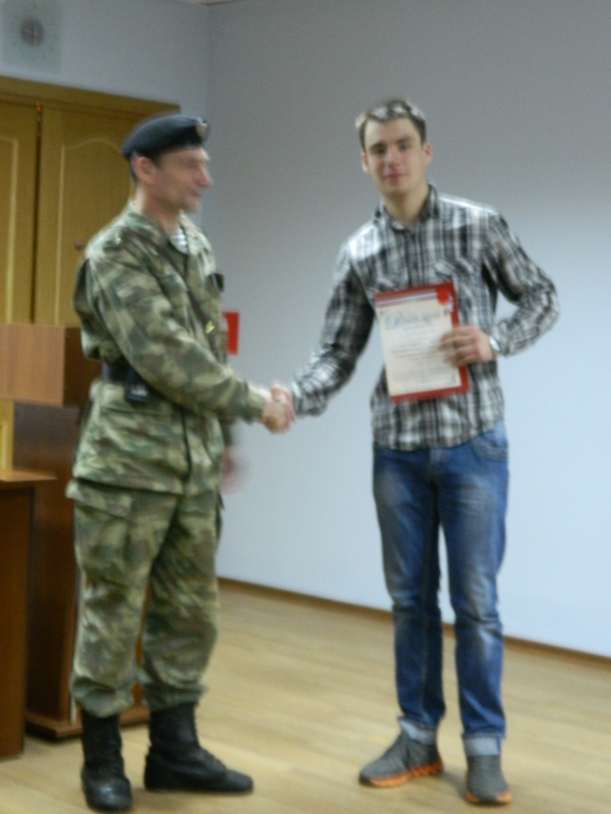
Награждение победителей профильной смены лагеря Патриот

Slide 21
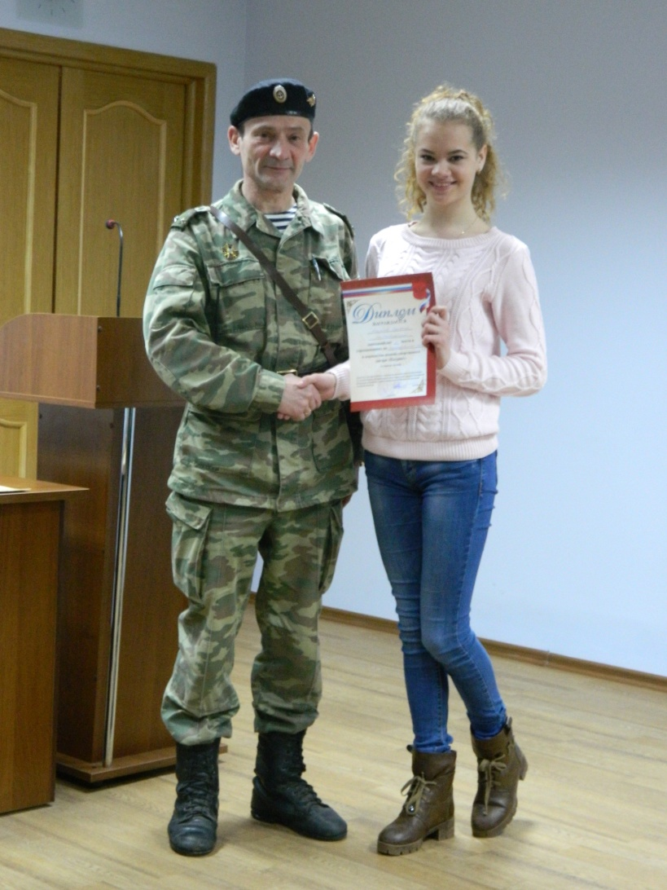
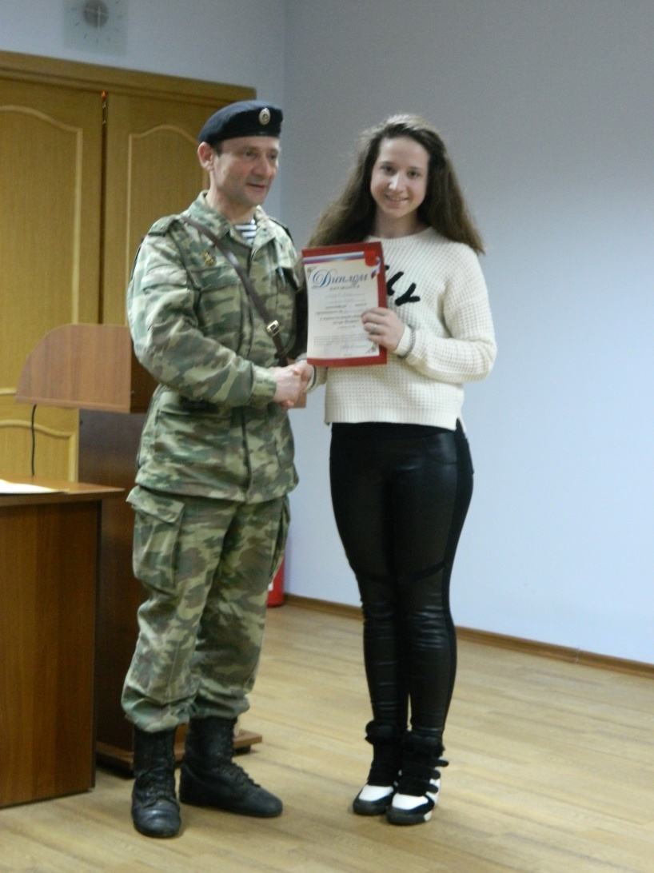
Награждение победителей профильной смены лагеря Патриот

Slide 22
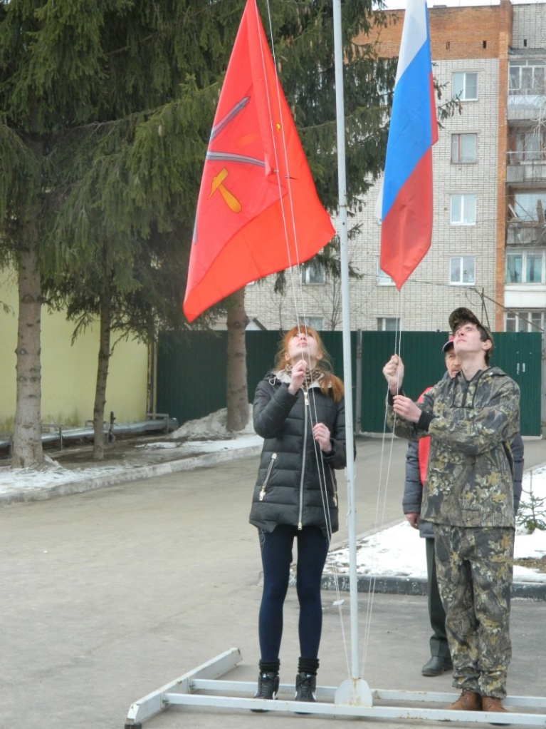
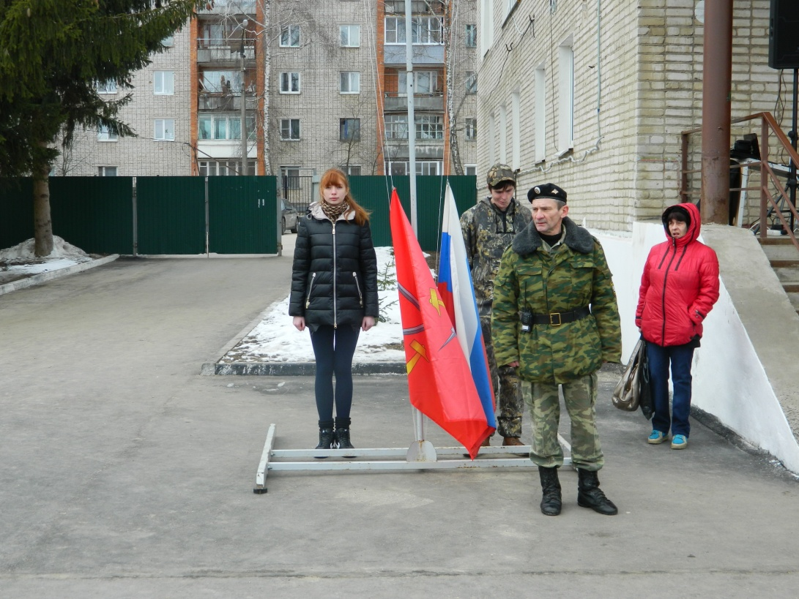
Торжественное открытие соревнований по стрельбе посвященных 2-ой годовщине воссоединения Крыма с Россией

Slide 23
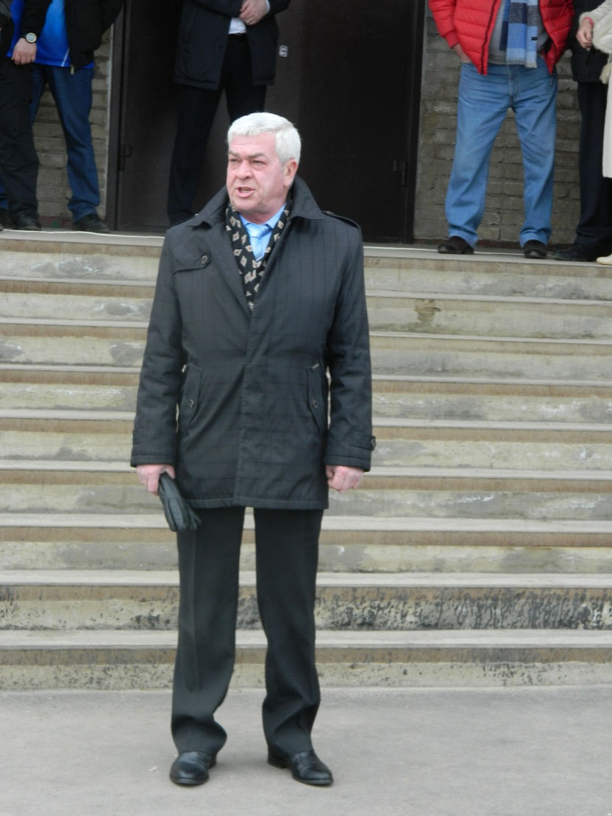
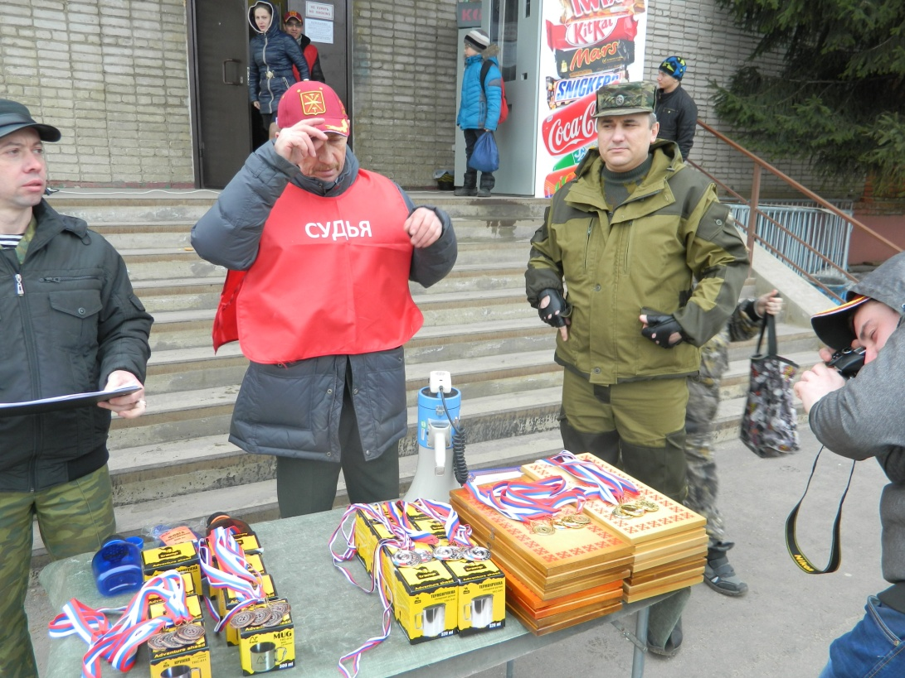
Выступление председателя областной организации ДОСААФ Левченко Ю.Г.
Судьи готовятся к награждению победителей

Slide 24
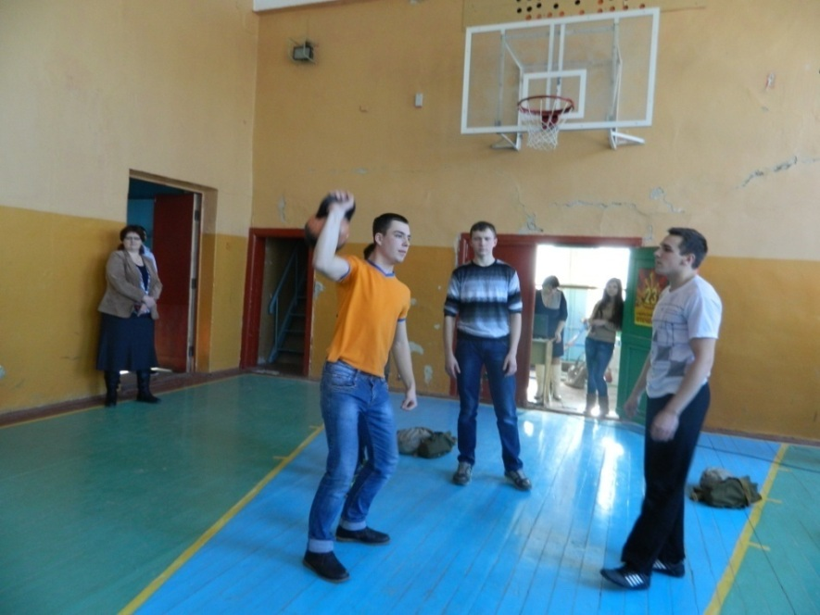
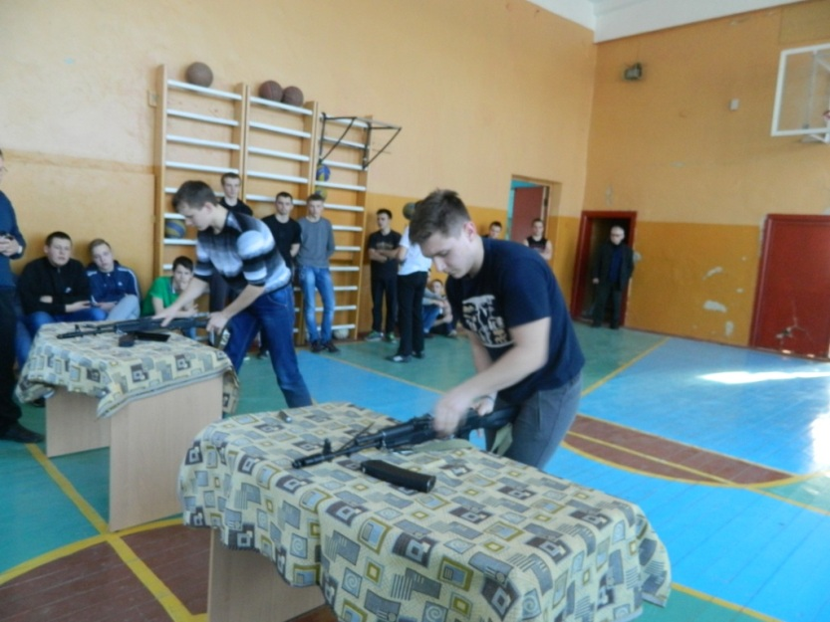
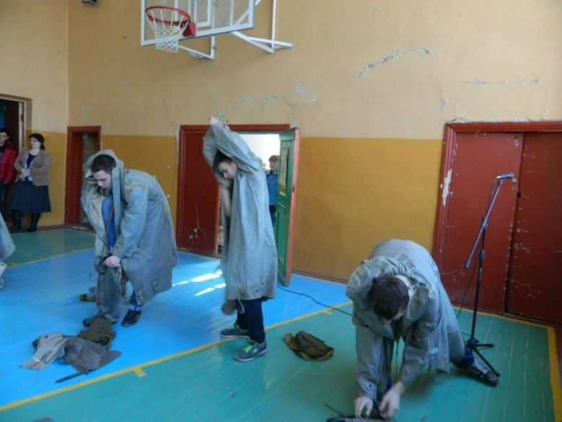
Внутритехникумовские соревнования «А, ну-ка парни» посвященные Дню защитника Отечества

Slide 25
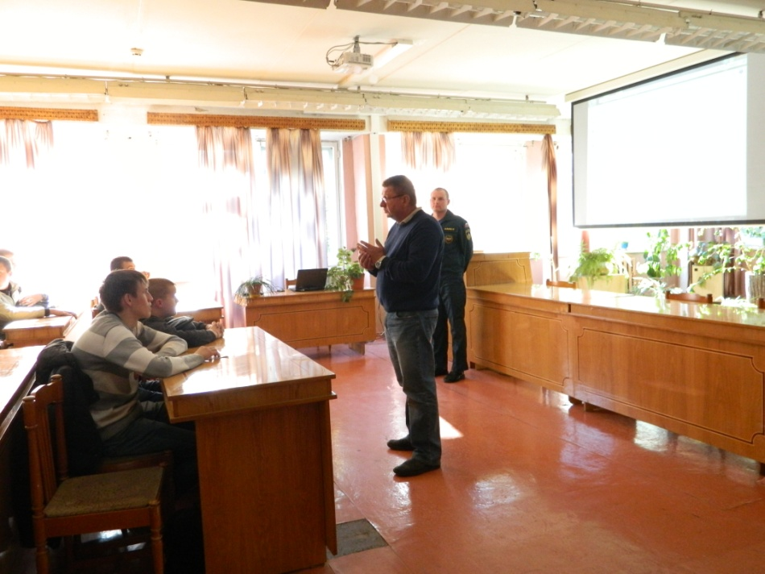
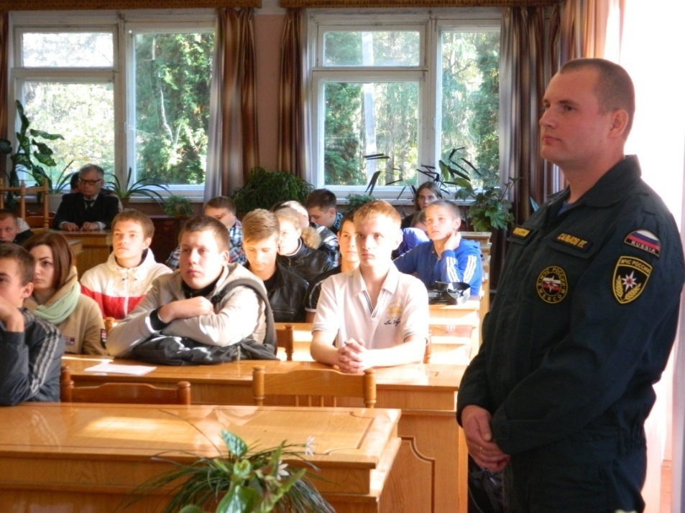
Открытый урок посвященный дню основания пожарной охраны России

Slide 26
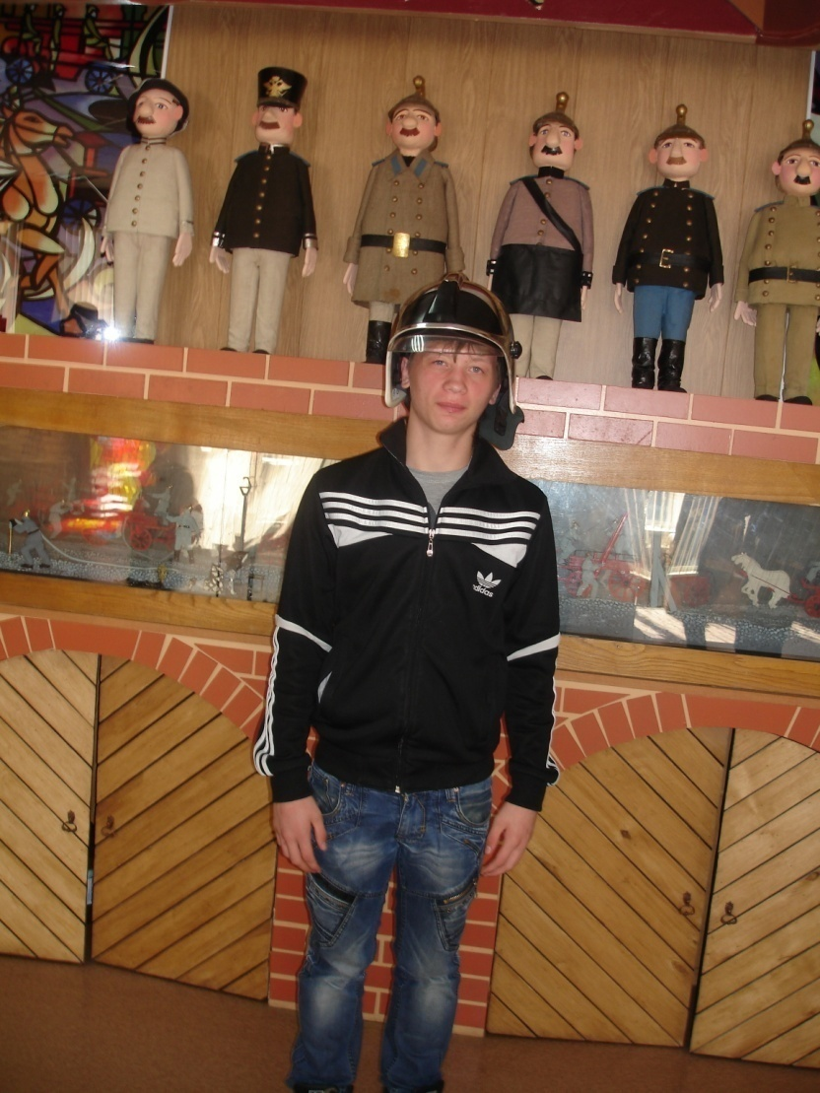
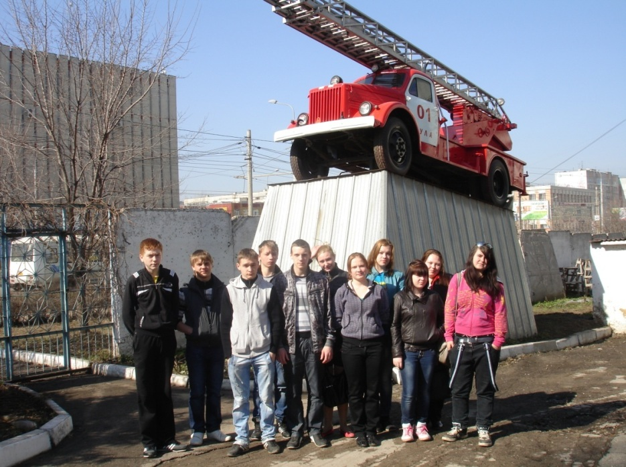
Посещение музея пожарной охраны г. Тулы

Slide 27
Занятия по стрельбе в лагере «Патриот»

Slide 28
Прохождение полосы препятствий в лагере «Патриот»

Slide 29
Полоса препятствий

Slide 30
Профильная смена лагеря «Патриот» прохождение полосы препятствий

Slide 31
Туристическая подготовка

Slide 32
Закрытие лагерной смены

Slide 33
Экскурсия в музеи космонавтики г. Калуга

Slide 34
Экскурсия в музей космонавтики
г. Калуга

Slide 35
Урок ОБЖ огневая подготовка

Slide 36
Руководители области и ветераны локальных войн у памятника воинам погибшим в локальных войнах

Slide 37
Участнице конкурса «Наследники великой Победы» Турцевой Виолете вручает награду Герой России Кокшин Руслан

Slide 38
Студенты КЛТ у памятника погибшим воинам в ВОВ г.Мценск Орловская обл.

Slide 39
Команда КЛТ после прохождения полосы препятствий

Slide 40
Новоанинский р-он. Волгоградской обл. Памятник советским летчикам
Волгоград
Речной вокзал

Slide 41
Студенты КЛТ на Мамаевом Кургане

Slide 42
Смена караула на Мамаевом Кургане

Slide 43
Волгоград

Slide 44
У памятника войнам-освободителям
Группа студентов КЛТ в Берлине
У Бранденбургских ворот

Slide 45
Студенты КЛТ с участниками боевых действий в Афганистане С.Ашихминым и Л.Мазаевым на митинге посвященном выводу войск

Slide 46
Урок посвященный 25-ой годовщине выводу войск из Афганистана
День призывника. Студенты КЛТ и группа «Крылатая гвардия»

Slide 47
Студенты КЛТ у памятника воинам погибшим в локальных войнах

Slide 48
Урок мужества посвященный Дню защитника Отечества. Гостем нашего техникума является гв.полковник ВДВ, участник боевых действий в Афганистане Левченко Ю.Г.

Slide 49
Экскурсия в музеи локальных войн. Встреча с директором музея, участником боевых действий в Афганистане Синициным В.В.

Slide 50
Студентка 4-го курса Колотилина Е. пишет отзыв о по посещении музея

Slide 51
Экскурсия в музей ВС РФ
Студенты техникума на Красной Площади

Slide 52
Памяти павших будьте достойны Александровский сад. Могила неизвестному солдату у Кремлевской стены

Slide 53
Участие в профильном лагере «Патриот» - 2016 г.
Встреча с депутатом областной думы, участником боевых действий в Афганистане – Альховиком Алексеем Ивановичем

Slide 54
ГПОУ ТО «ТУЛЬСКИЙ КОЛЛЕДЖ СТРОИТЕЛЬСТВА И ОТРАСЛЕВЫХ ТЕХНОЛОГИЙ»

Slide 55
Военные сборы в региональном центре Подготовки граждан к военной службе

Slide 56
Встреча с героем России, Гвардии полковником морской пехоты Шейко Сергеем Сергеевичем

Slide 57
Участие в профильном лагере «Патриот» - 2018 г.

Slide 58
Участие в мероприятии, посвященному 80-летию «Медали за отвагу»

Slide 59
Мероприятие, посвященное 30-летию вывода советских войск из Афганистана

Slide 60
Военно-спортивный конкурс «Есть встать в строй», посвященный дню защитника отечества

